Slide 1
НАУЧНО-ПРАКТИЧЕСКАЯ КОНФЕРЕНЦИЯ «Молодежь XXI века: стратегия, перспективы» «Животные в английских пословицах и поговорках и их русские и кумыкские эквиваленты» Исследовательский проект по английскому языку
Работа выполнила студентом 117 группы Хакимовой Умшанат Научный руководитель Хакимова Зумурут Курбановна

Slide 2
Содержание.
1. Введение
2. Лингвокультурологические особенности английских и кумыкских пословиц и поговорок с компонентом «домашнее животное»
2.1. Образ собаки
2.2. Образ кошки
2.3. Образ лошади
2.4. Образ овцы
2.5. Образ свиньи
2.6. Образ курицы
2.7. Образ коровы
2.8. Образ петуха
2.9. Образ осла
3. Заключение
4. Список использованной литературы
5. Приложение

Slide 3
Задачи:
1. Изучить словарь английских пословиц и поговорок.
2. Анализировать частоты употребления домашних животных в английских и кумыкских пословицах и поговорках.
3. Сравнить кумыкский перевод английских пословиц. Совпадают ли животные в английских и в кумыкских пословицах.
Гипотеза: через пословицы и поговорки двух народов, человек и свойства его личности сравниваются с повадками и поведением домашних животных
Ожидаемый результат: при использовании домашних животных для характеристики человека отмечаются как отрицательные, так и положительные черты.

Slide 4
Введение
Изучение пословиц помогает глубже понять характер англичан, узнать исторические особенности развития языка, совершенствовать произносительные навыки. Использование пословиц создает положительную мотивацию, помогает развитию фонематического слуха, помогает в создании ситуаций речевого взаимодействия, развитию интереса к изучению иностранных языков. Использование пословиц служит одним из факторов в развитии речевой компетенции учащихся. Данный проект является актуальным, так как для изучающих углубленно иностранный язык очень важно знать основные и часто употребляемые зоо-пословицы, чтобы уметь правильно подобрать нужный эквивалент в родном языке, избегая дословного перевода. Это важно при непосредственном общении с носителями того или иного языка.
Поэтому целью моей работы является анализ английских пословиц и поговорок, содержащих компонент «домашнее животное», и их кумыкские эквиваленты

Slide 5
Лингвокультурологические особенности английских и кумыкских пословиц и поговорок с компонентом «домашнее животное»
В целом, в английском и кумыкском языках подавляющее большинство пословиц и поговорок с компонентом «домашнее животное» связано с образами таких животных, как собака и кошка. Это объясняется тем, что названные животные были приручены одними из первых и постоянно находились рядом с человеком.

Slide 6
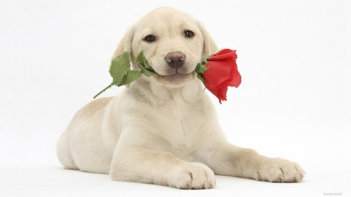
Образ собаки
Сопоставительный анализ показывает, что в английских пословицах и поговорках компонент «собака (пес)» представлен большим количеством. Хотя образы данного домашнего животного в английских и кумыкских пословицах и поговорках сходны, полностью они не совпадают.
В пословицах и поговорках обоих языков образ собаки ассоциируется со скрытой угрозой. Beware of a silent dog and still water; Dumb dogs are dangerous; Не буди спящего пса: пес спит, а ты мимо; Не ступай собака на волчий след: оглянется – съест.
Ит гетсе бёрю гелер. Бёрюню азгъаны чычгъан тутар
Один из главных признаков этого домашнего животного – умение лаять – также ярко отражен в английских и кумыкских пословицах и поговорках: What does the moon care if the dogs bark at her? Собака и на владыку лает.Уллу айтгъаны этмеген, уллу атанга ит болгъур.

Slide 7
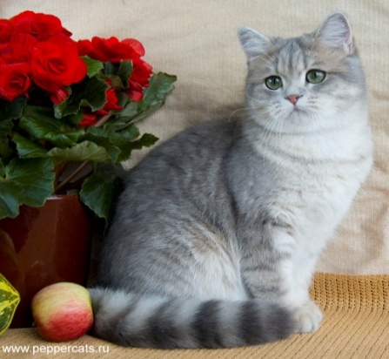
Образ кошки
Пословичные образы другого домашнего животного – кошки – также характеризуются некоторым сходством, хотя полного совпадения не демонстрируют. У обоих народов кошка считалась символом колдовства и зла, что частично нашло отражение в английских и кумыкских пословицах и поговорках. И в английских, и в кумыкских пословицах и поговорках это домашнее животное характеризуется шкодливостью: Send not the cat for lard; Чует кошка, чье мясо съела. Мишик йимик гёзлерин ябып ашай.
В кумыкских пословицах и поговорках отмечается необходимость положить конец проказам: The cat shuts her eyes while it steals cream. Влез кот на сало и кричит: «Мало»! Мишик ашама сюйгенде ,баласын кюлге булгъалай.

Slide 8
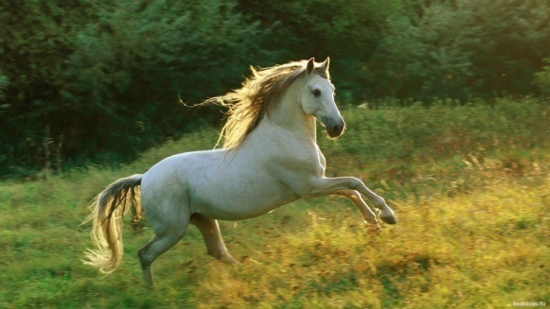
Образ лошади
С другим домашним животным, лошадью (конем), также связано значительное количество кумыкских и английских пословиц и поговорок . Отметим, что обоими народами лошадь использовалась как в сельском хозяйстве, так и в качестве транспортного средства вдали от дома, а также на охоте.
Следует отметить пословицы и поговорки, совпадающие по смыслу и форме. Look not a gift horse in the mouth; Дареному коню в зубы не смотрят. Берген -Атамы къардашы. A horse stumbles that has four legs; Конь о четырех ногах, и тот спотыкается;Адам тюгюл- дерт аякълы атымда сюрюне.

Slide 9
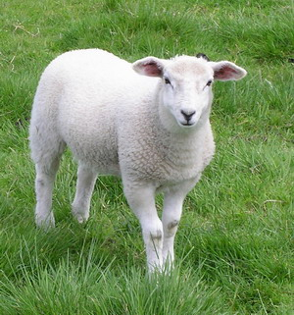
Образ овцы
Пословицы и поговорки с компонентом «овца» немного поговорок , как правило, в обоих языках овца связана с испорченностью, ленью и чувством стадности: A lazy sheep thinks its wool heavy; Одна паршивая овца все стадо портит;Чирик къой сирив тозар.
Также в обеих традициях есть противопоставление овцы и волка, при этом образ домашнего животного ассоциируется с беззащитностью: A lone sheep is in danger of the wolf; Не ставь неприятеля овцой, ставь его волком. Къойчусуз сирив -сирюв болмас.

Slide 10
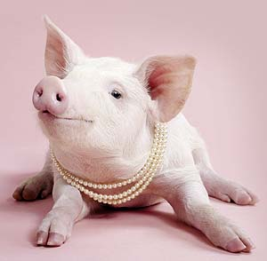
Образ свиньи
Пословицы и поговорки с компонентом «свинья» встречаются реже, но следует отметить, что образ этого домашнего животного в кумыкском и английском языках фактически совпадает и несет в себе негативную оценку: свинья обычно ассоциируется с неряшливым, невежественным и недостойным человеком. Cast pearls before swine; Посадишь свинью за стол, она и ноги на стол. Чирик донгуз ашлавда, ана пасык яшавда. Pigs might fly if they had wings. У богатого гумна и свинья умна. Къырны -хомузу, уьйню донгузу.

Slide 11
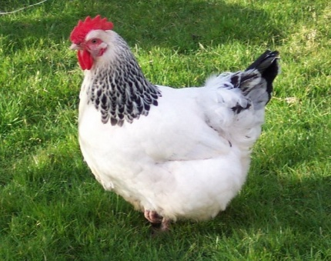
Образ курицы
Сопоставительный анализ показывает, что в кумыкских пословицах и поговорках компонент «курица» встречается чаще, чем в английских. В кумыкских пословицах и поговорках образ курицы ассоциируется с голодом: Better an egg today than a hen tomorrow. Голодной курице все просо снится; Тавукъ эсинде тари. A black hen lays a white egg. Умница – как попова курица; Сени гьакъылынг тавукъну башы чакъы. В кумыкских пословицах и поговорках этот образ также связывают с бедностью: He that would have eggs must endure the cackling of hens. Ни кола, ни двора, ни куриного пера. Тавукъну багьасы тюлкюге не авара.

Slide 12
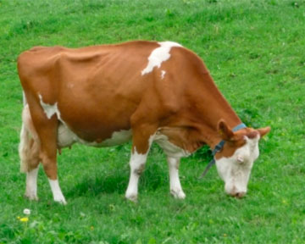
Образ коровы
Компонент «корова» встречается в кумыкских и английских пословицах и поговорках нечасто. К тому же он не совпадает в английской и кумыкской традициях.
В кумыкских пословицах и поговорках образ коровы ассоциируется с вредностью и злобой: If you agree to carry a calf, they will make you to carry the cow. Бодливой корове бог рог не дает. Сыйыр савуп болмайгъан къатынга, абзар къыйшыкъ. Тем не менее важность этого домашнего животного не ставится под сомнение: The old cow thinks she was never a calf. Была бы корова, найдем и подойник. Сыйыр саткъан къурдашым.

Slide 13
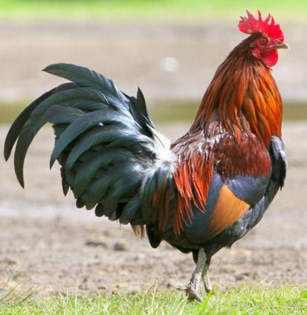
Образ петуха
Для пословиц и поговорок обоих языков характерно восприятие образа петуха как забияки, задиры: It will be a forward cock that crows in the shell; Из молодых, да ранний петухом кричит. Тангда хораз къычырса ухуну мазасы гете. В пословицах и поговорках обоих языков особое внимание уделяется пению петуха как одной из главных его характеристик: As the old cock crows, so does the young; Поп да петух не евши поют. Инангъан тюлкюге,хораз къалыр кюлкюге .

Slide 14
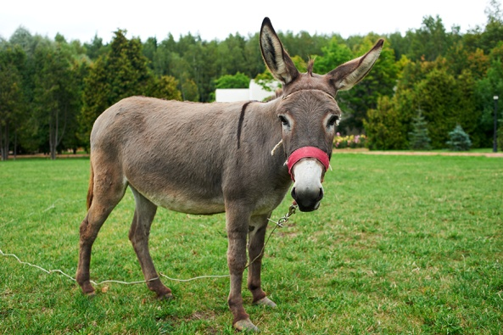
Образ осла
Образ осла в обоих языках встречается достаточно редко и ассоциируется с глупостью, упрямством и самодурством. All asses wag their ears; Осла знать по ушам, медведя по когтям, а дурака по речам. Ол адам эшек буса , сен арслан бол. О замангъа я эшек, я эшекни еси оьлер

Slide 15
Заключение
Итак, в настоящей работе приводятся основные результаты лингвокультурологического анализа английских и кумыкских пословиц и поговорок с компонентом «домашнее животное», позволяющие судить об особенностях восприятия соответствующего фрагмента мира носителями сопоставляемых языков.
Проделанная работа позволяет сделать выводы относительно образности, связанной с животными, а также частоте их упоминания в английских пословицах и их кумыкских аналогах.

Slide 16
Сначала остановимся на общих чертах:
Как в английском языке, так и в кумыкском значительное место занимают пословицы, в которых упоминаются домашние животные (что вполне естественно, так как человек сосуществует с ними рядом на протяжении тысячелетий).
Среди домашних животных в обоих языках наиболее часто упоминаются собака, лошадь (конь), кошка (что, вероятно, объясняется общностью исторического развития всего человечества).
Однако в этой области наблюдаются некоторые различия: так среди наиболее популярных животных у англичан – свинья, овца, а у кумыков– волк, петух, собака.

Slide 17
Среди различий отметим следующее:
Не все образы животных несут одинаковую эмоциональную нагрузку в пословицах. Так, овца, свинья, корова, петух и осел упоминаются среди «отрицательных лидеров» в обоих языках. В тот же время кошка и собака являются положительными образами в английских пословицах, а в кумыкском они носят негативный оттенок. Общими положительными образами в обоих языках являются лошадь и курица.
Если судить по пословицам, то народ Англии более практичен, кумыки же, подчас усложняя толкование пословиц, делают их более образными и эффектными.
Таким образом, пословицы предстают словно бы в виде книги мыслей народов, прочитав которую, узнаешь в какой-то степени и их национальный характер.

Slide 18
Список использованной литературы
1. Hornby A.S. Oxford advanced learner’s dictionary. NY., 2000.
2. Маковский М.М. Большой этимологический словарь современного английского языка. М., 2005.
3. Мифы народов мира. Энциклопедия. В 2 т. Т. 2 / Под ред. А.С. Токарева. М., 2008.
4. Интернет-ресурсы:
http://webprogram.narod.ru/proverb/ - English proverb – Английские пословицы с русским переводом
http://saying.ru/world/english - World Sayings.ru – English proverb and saying with the transfer in the Russian.
http://english-proverbs.narod.ru/english-proverbs - Английские пословицы и поговорки.
http://kk.convdocs.org/docs/index-103681 - Кумыкские пословицы и поговорки
http://bionames.ru/blogs/istorija/kumuklani-ajtivlari-kumikskie-poslovitsi-i-pogovorki.html - Кумыкские пословицы и поговорки

Slide 19
Спасибо за внимание!

